Slide 1
Cindy Ana Lucía Vásquez García
Dirección: San José Potrerillo
Grado: mecanografía
IDI: 1753

Slide 2
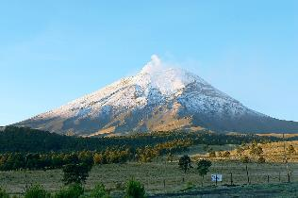
El volcán Popocatépetl
Popocatépetl es un volcán activo ubicado en el centro de México, a sólo 55 kilómetros al sudeste del Distrito Federal. Es del tipo Estratovolcán, tiene una altura de 5.452 metros sobre el nivel del mar y el diámetro mayor del cráter alcanza los 900 metros. La actividad del volcán es moderada pero constante.

Slide 3
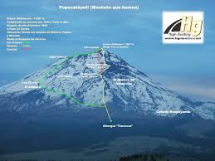
Popocatépetl es un volcán activo ubicado en el centro de México, a sólo 55 kilómetros al sudeste del Distrito Federal. Es del tipo Estratovolcán, tiene una altura de 5.452 metros sobre el nivel del mar y el diámetro mayor del cráter alcanza los 900 metros. La actividad del volcán es moderada pero constante.

Slide 4
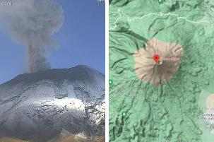
El Volcán Popocatépetl se localiza en el centro de México, en los límites territoriales de los estados de Puebla, Morelos y Estado de México. Se encuentra a una distancia de aproximadamente 72 kilómetros de la Ciudad de México y es el segundo volcán más alto de México.

Slide 5
El Volcán Popocatépetl tiene actividad constante y su última erupción significativa fue en diciembre de 2000. Sin embargo, el volcán ha presentado pulsos eruptivos recientes, con exhalaciones de ceniza y fragmentos incandescentes observados en octubre de 2024 y continuas exhalaciones diarias en 2025, manteniendo el semáforo en amarillo fase 2.

Slide 6
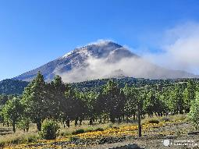
No es posible escalar ni acercarse a la cima del Popocatépetl debido a su actividad volcánica y riesgo de actividad explosiva. Sin embargo, se puede visitar su alrededor a través del Parque Nacional Izta-Popo para disfrutar de las vistas del volcán desde lugares como el Paso de Cortés, donde se pueden realizar actividades de senderismo en zonas menos altas y admirar los paisajes y la fauna del lugar.

